Slide 1
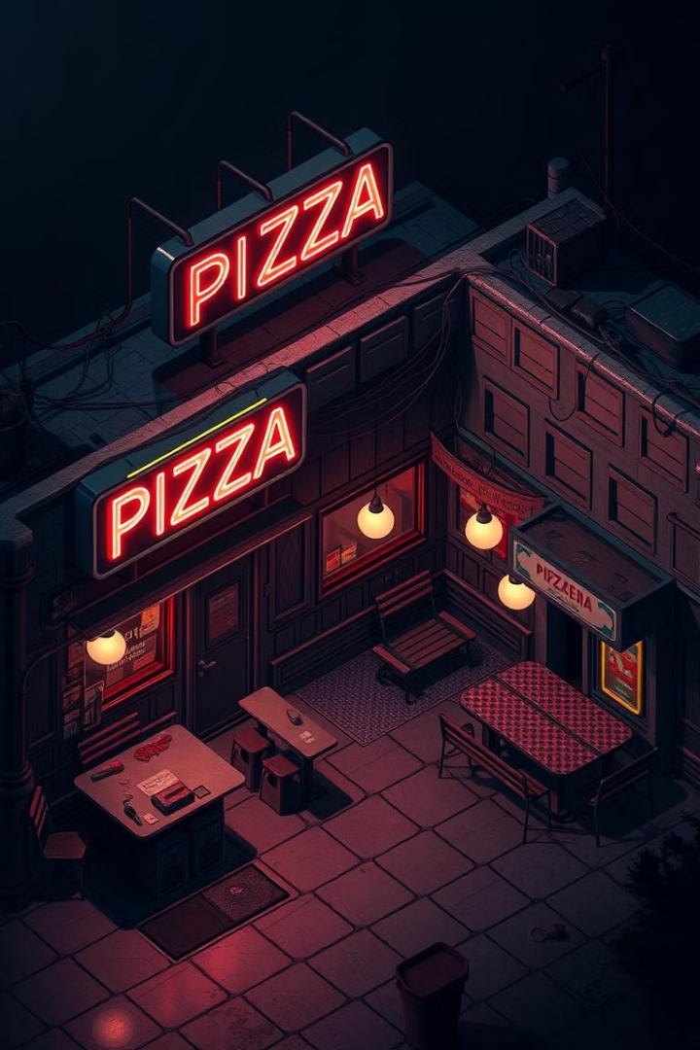
Создание своей версии игры FNAF: От идеи до реализации
В этой презентации мы рассмотрим процесс создания собственной версии популярной игры Five Nights at Freddy's (FNAF). От задумки и разработки до реализации и возможностей развития – пройдем все этапы, чтобы понять, как можно воплотить свою хоррор-игру.

Slide 2
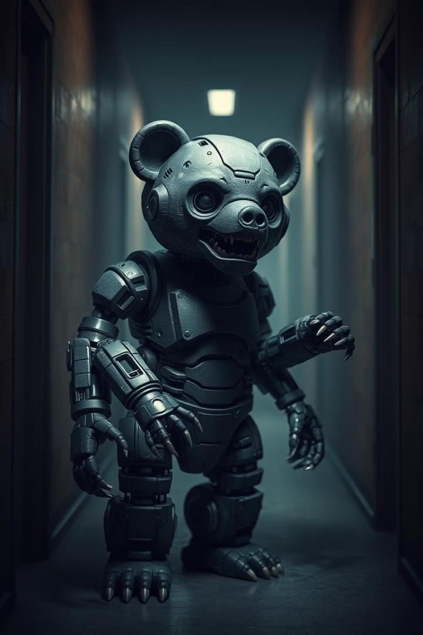
Идея проекта: Воссоздание страха в новом формате

Slide 3
Решение задач: Зачем нужен свой FNAF?
Развитие навыков
Творческая реализация
Портфолио
Проект позволяет углубить знания в программировании, дизайне, создании анимации и звуковых эффектов. Это отличная возможность для обучения и практики.
Воплощение собственных идей и концепций в игровой форме. Возможность создать уникальный мир и рассказать свою историю, используя жанр хоррора.
Готовый проект станет отличным дополнением к портфолио разработчика, демонстрируя умение работать с различными технологиями и создавать полноценные игровые продукты.

Slide 4
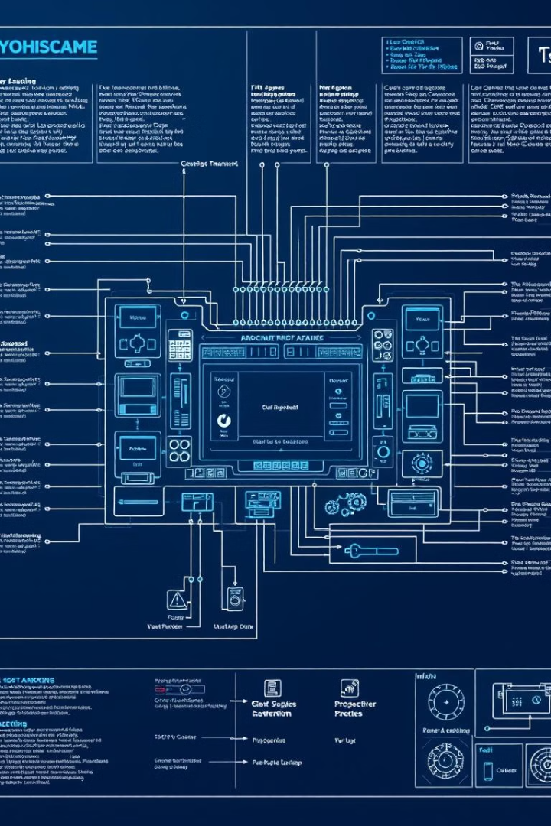





Описание реализации: Структура и особенности
Класс «Vents»
Класс «MonitorUp» и «MonitorDown»
Класс «CameraUp»
Класс «Freddy_Hal»
Класс «Time»

Slide 5
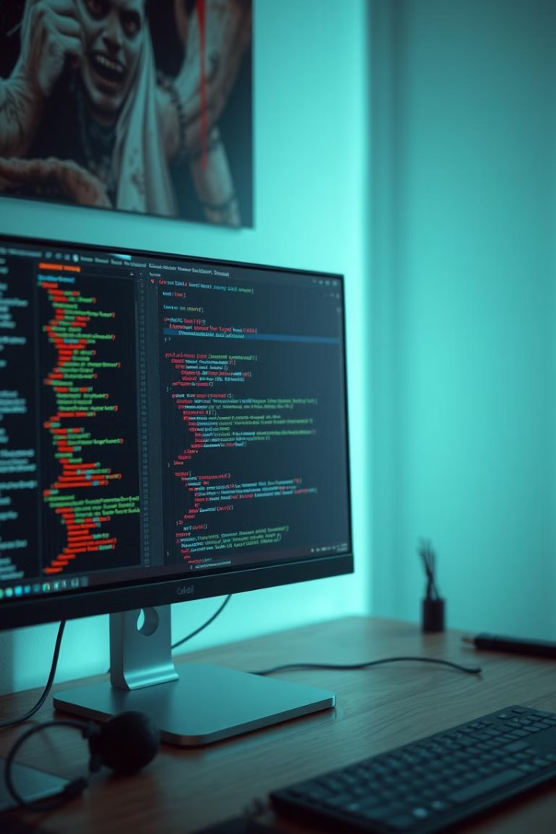

Неиспользованная, но желаемая библиотека
звуковые эффекты

Slide 6
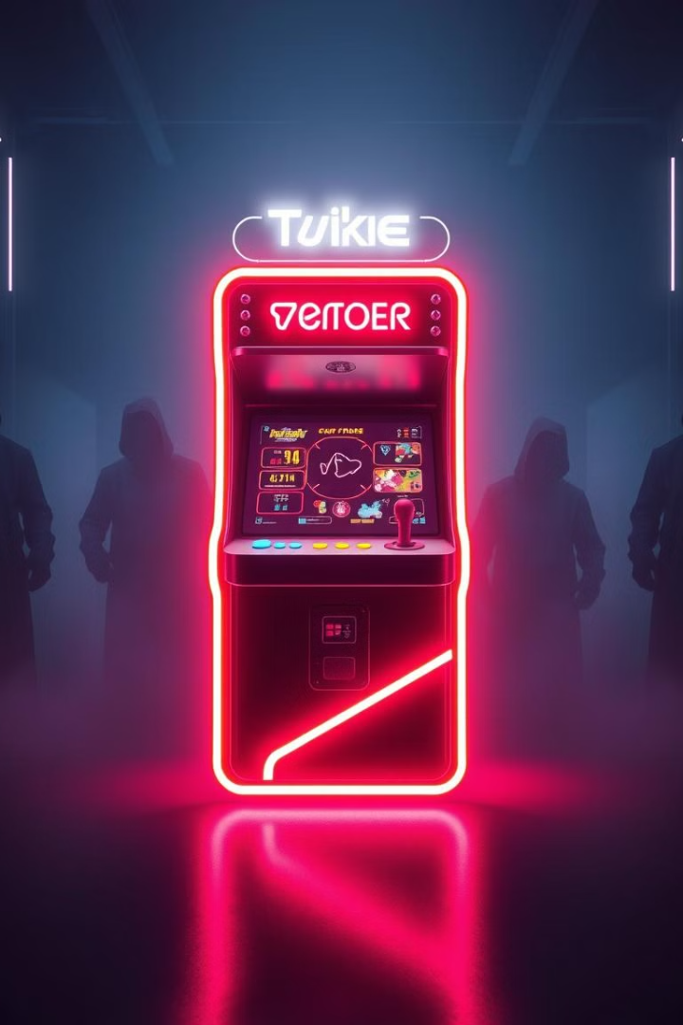
Заключение: Перспективы и развитие проекта
1
Выводы по работе
Создание своей версии FNAF – это увлекательный процесс, требующий знаний в программировании, дизайне и звуке. Проект позволяет развить навыки и реализовать творческий потенциал.
2
Возможности доработки
Добавление новых уровней, персонажей и механик геймплея. Улучшение графики и звуковых эффектов..

